Slide 1
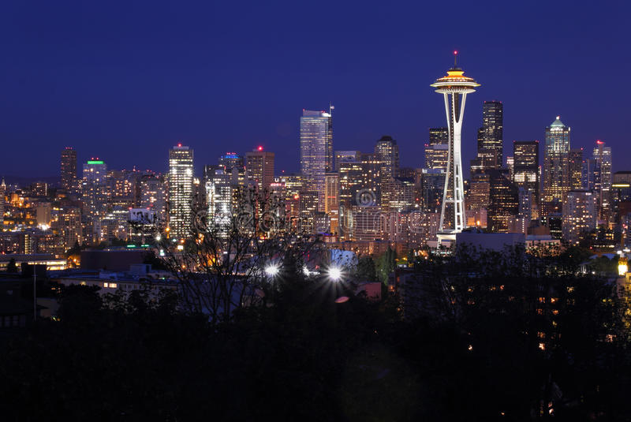

Anticiper les besoins
en consommation
de bâtiments
Projet 4
Lynda HADJEMI
Openclassrooms

Slide 2

Sommaire
Contexte
Données initiales
Jeu de données
Nettoyage des données
Analyse exploratoire univariée et bivariée
Les modélisations
Préprocessing
Modéles Linéaire
Modèle non linéaire
Comparaison entre les modèles
Analyse de la variable EnergyStarScore
Influence de la variable EnergyStarScore sur les modèles
Prédiction de modèle.
Conclusion
Prédire l’impact environnemental des bâtiments de Seattle…

Slide 3

1. Contexte:
Seattle:objectifs neutre en émissions de carbone en 2050
Emissions des bâtiments non destinés à l’habitation.
Données déclaratives du permis d'exploitation commerciale (taille et usage des bâtiments, mention de travaux récents, date de construction..)
Ensemble de données ouvertes hébergé par la ville de Seattle 2016
Prédire les émissions de CO2 et la consommation totale d’énergie
Se passer des relevés de consommation annuels

Slide 4

2. Les données initiales:
Le jeu de données contient des données de la ville de Seattle, pour l’objectif est de
Réduire la consommation d’énergie et les émissions de gaz à effet de serre des bâtiments,
Parmet ses données on trouve deux types:
Données (consommation et émissions):
Consommation électrique.
Consommation de gaz.
Emissions de co2.
Données (exploitation commerciale):
L’emplacement géographique(adresse..).
Les surfaces
Nombre de bâtiments et étages….
Le type d’utilisations…
Energie StarScore:
- Le score « energyStarscore » fournit un aperçu complet de la performance énergétique d’un bâtiment.
- Le score sur une echelle de 1 à 100 pour indiquée l'évaluation

Slide 5


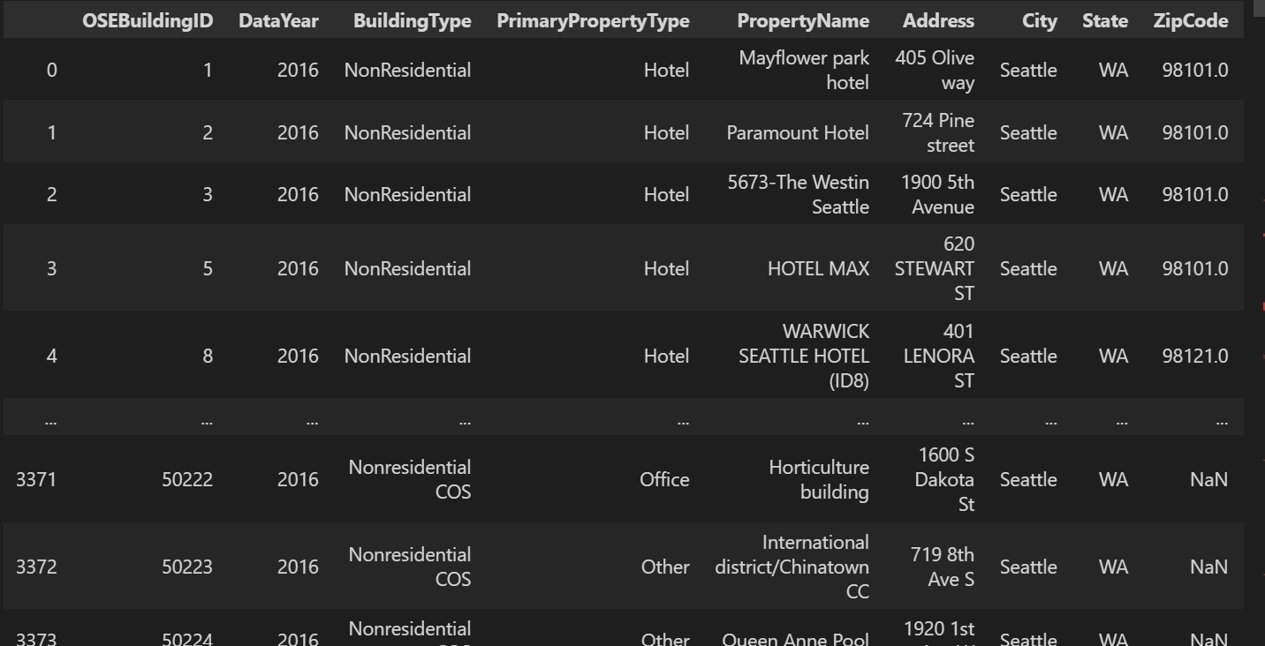

3.Jeu de données:
Les données ont été télechargés en format CSV sur la base de données Seattle,puis convertir en dataframe avec les librairies pandas de python,
Le jeu de données comporte 3376 lignes et 46 variables,
City,
Datayear,
ZipCode,
BuildingType ……

Slide 6
4. Nettoyage des données:
buildingType = ['NonResidential','Nonresidential COS','Nonresidential WA']
1-Filtrage de jeu de données
Shape:(1546,46)
2- Supprimer les colonnes suffixer par (WN)
SiteEUIWN(kBtu/sf), SiteEnergieUseWN(kBtu), SourceEUIWN(kBtu/sf)
,
Shape(1546,43)
3- Supprimer les émissions négative,
-Supprimer les lignes avec valeurs nulles soit pour emissionco2 ou énergie,
1546 vers 1536
'NaturalGas(therms)','Electricity(kWh)','GHGEmissionsIntensity’,
'SiteEUI(kBtu/sf)','SourceEUI(kBtu/sf)','SteamUse(kBtu)’,
’Electricity(kBtu)', 'NaturalGas(kBtu)'
4-Supprimer les colonnes issues de relevés,qui ont aussi une forte corrélation avec les target,

Slide 7
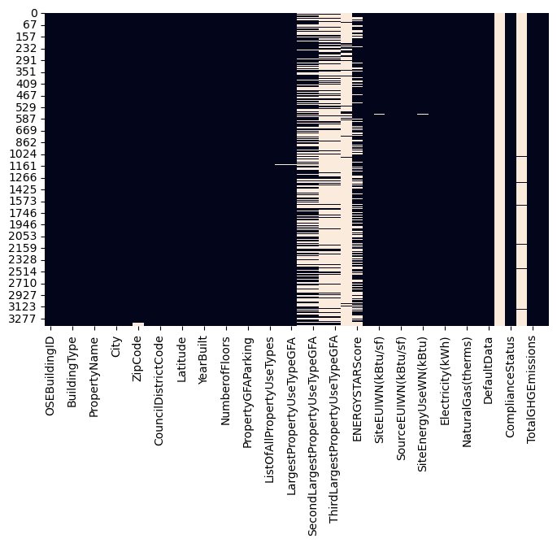
4-1)- Nettoyage des données:
'State','ZipCode','Address','DefaultData','City’,
'TaxParcelIdentificationNumber','CouncilDistrictCode','YearBuilt’, 'PropertyName'
5- Pour Simplifier la modélisation
Nous pouvons écarter sur les variables ,
Shape:(1536,20)
- Supprimer les colonnes avec un taux de remplissage< 80%,des variables très peu renseignées pour nos modélisations
[ComplianceStatus et DefaultData]

Slide 8
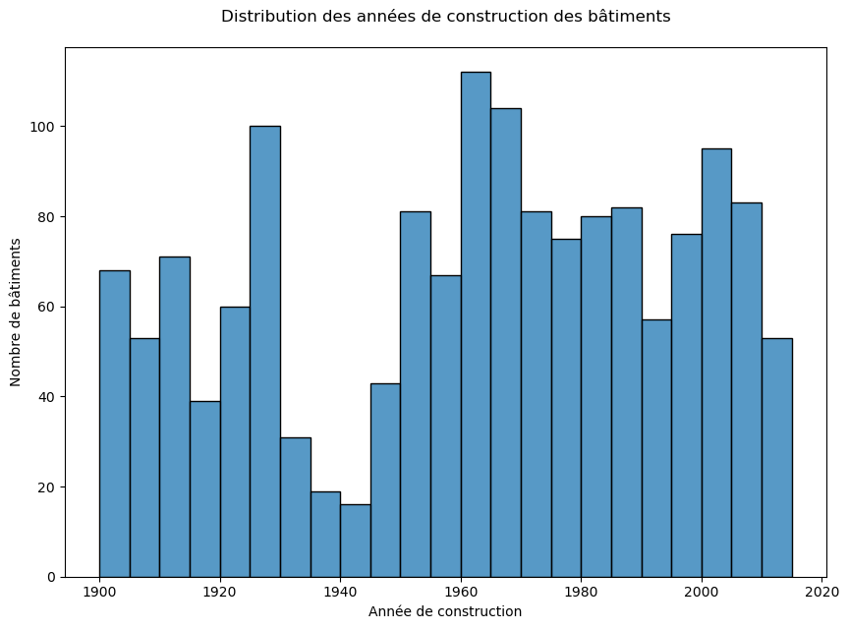
5- Analyse exploratoire:
La figure de la distribution de bâtiments montre que la majorité de bâtiments sont construite a partir de l’année1950.
Une construction importante en année 1970,
Une constructions moins importante dans les années 1930 à 1945 environ

Slide 9
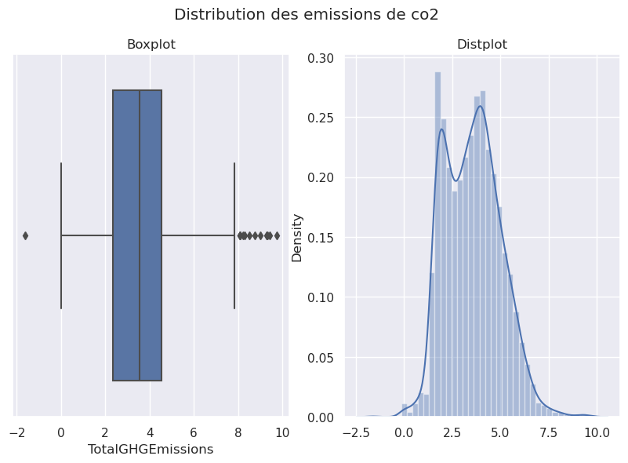
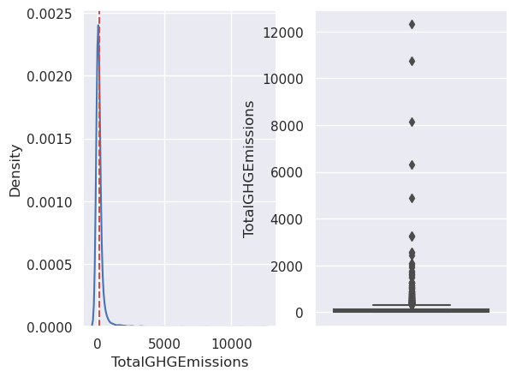
5-1- Analyse exploratoire:
Pour notre étude, nous avons retenus deux variables intéressantes.
1-- Emissions de gaz à effet de serre ``TotalGHGEmissione``
Variations très importantes autour de 0 -> on passe au log (transformation logarithmique) pour minimiser les écarts.

Slide 10
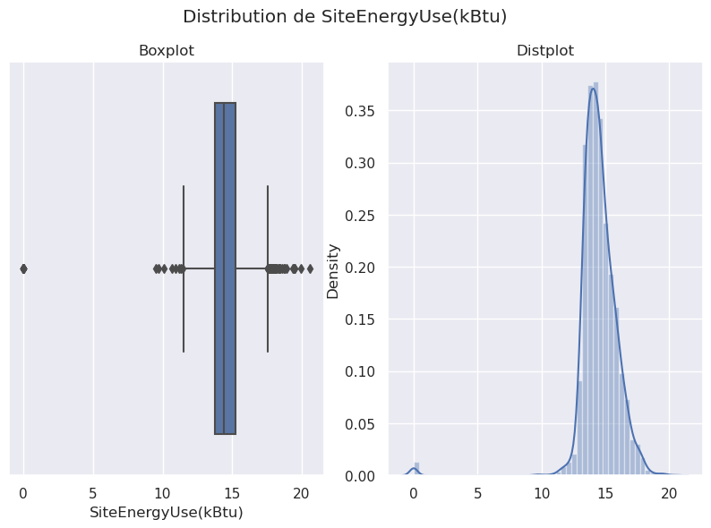
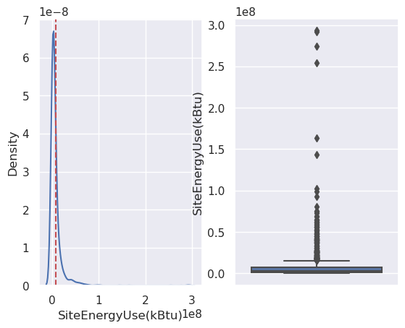
5-2- Analyse exploratoire:
2-- Consommation d'énergie par bâtiment (SiteEnergyUse(kBtu)).
On passe également cette variable en log vu que une présence de variations très importantes autour de 0

Slide 11
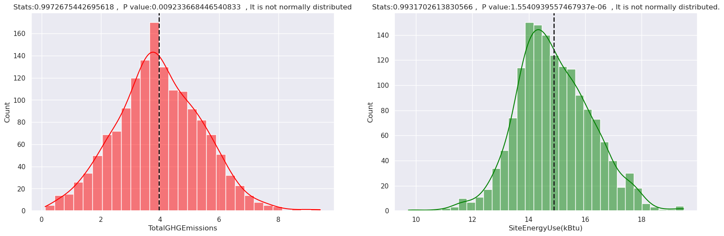
5-3- Analyse exploratoire:
La normalité des variables retenues:
Comme la figure ci-dessous montre:
Les deux variables retenues pour l’études ne suivent pas la loi normal .
-d’apres le test de shapiro pour les émissions de co2 p value = 0,009 inférieur a 0,05,
Pariel pour la variable siteEnergie avec un p value est 1,55*10-6.

Slide 12
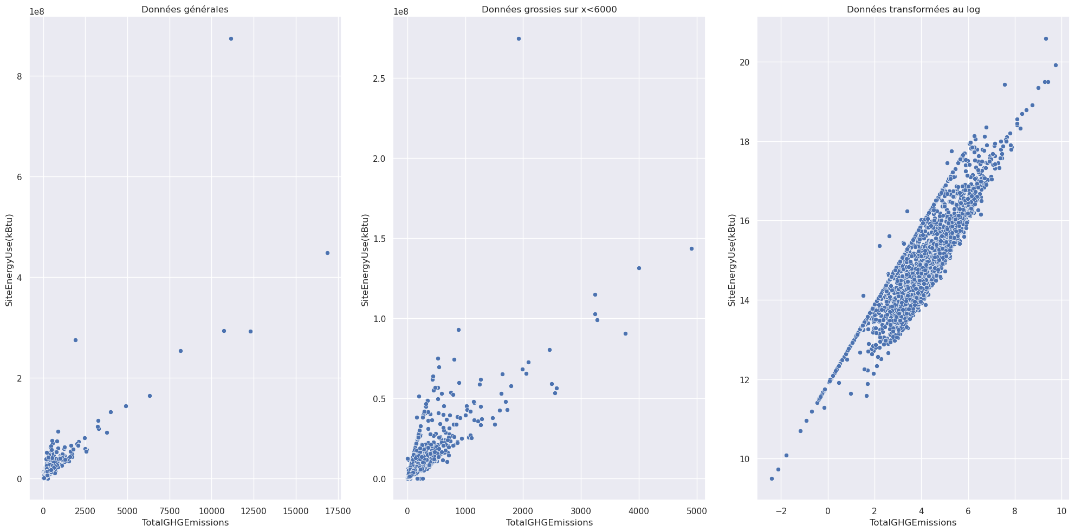
5-4- Analyse exploratoire:
Répartition des données de consommation d’énergie vs émissions co2
La distribution de la consommation d’énergie et émissions de co2 forme plusieurs droites linéaire, soit en zoomant soit au passage au log.

Slide 13
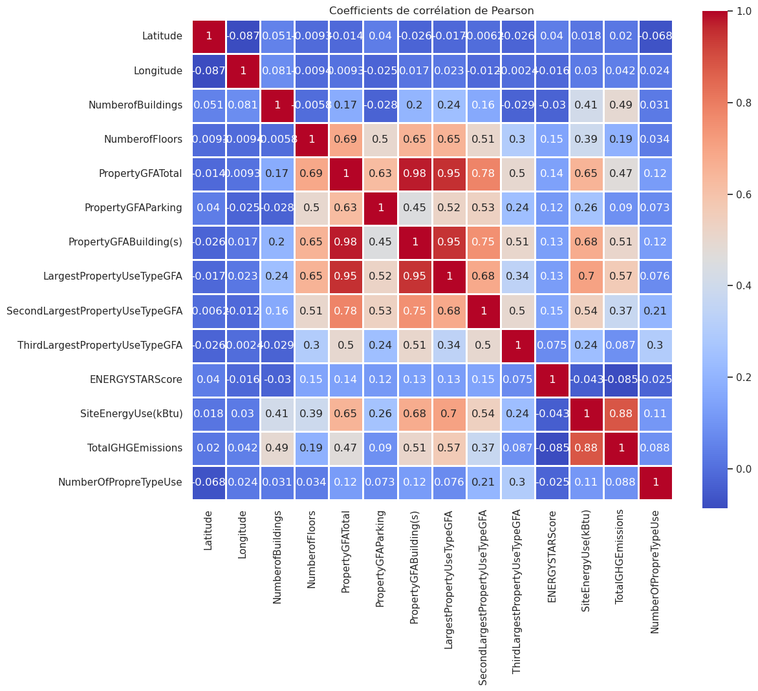
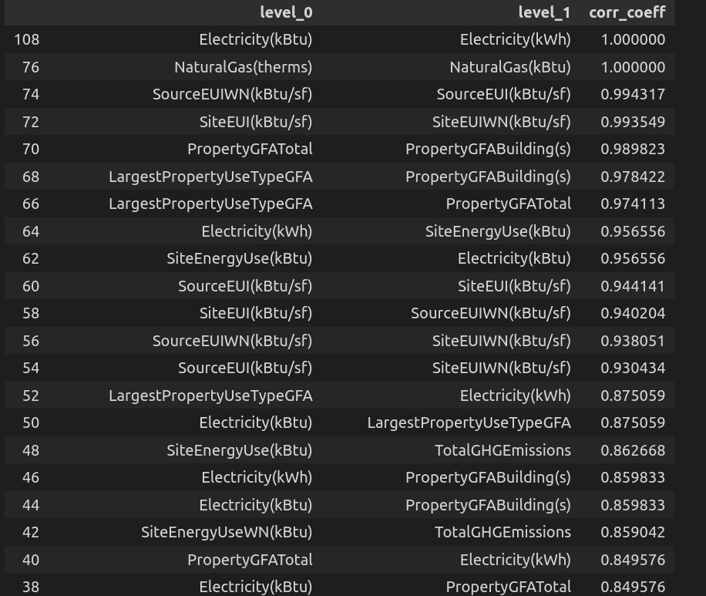
5-5- Analyse exploratoire:
Corrélation entre les variables:
Ce tableau montre une corrélation supérieur à 0,7.

Slide 14
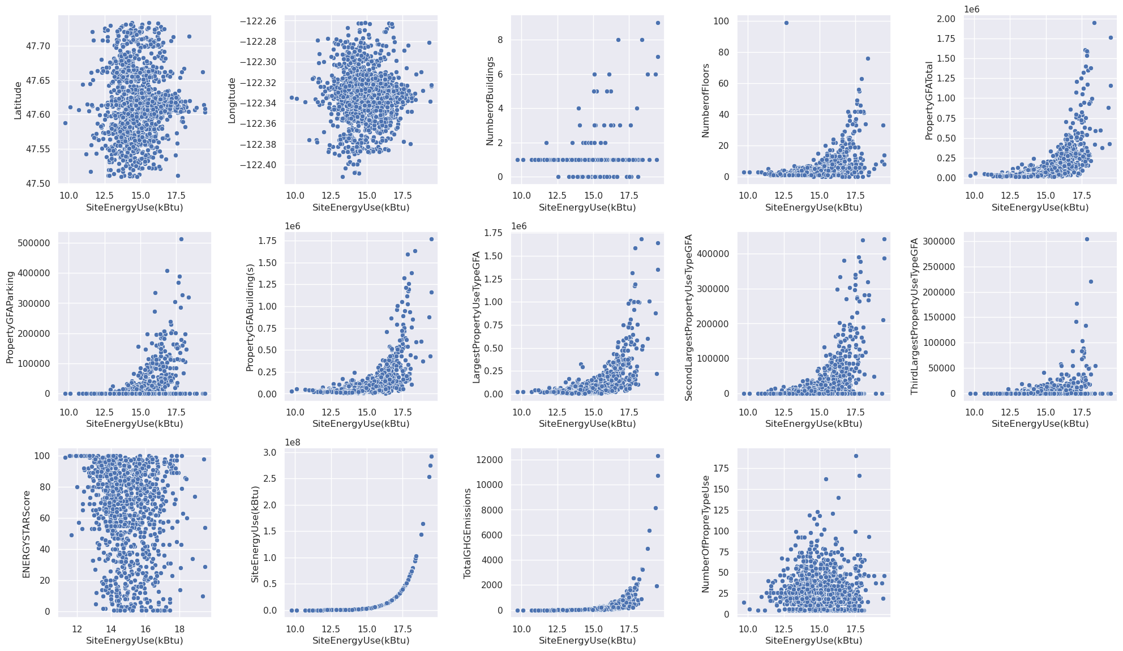
5-6- Analyse exploratoire:
Cette figure montre une corrélation et la relation entre les variable.
On vois des relations qui apparaitre lors de passe au log des variables,

Slide 15
La modélisation

Slide 16

6-Preprocessing:
8-1- Feature engineering:
contient plusieurs valeurs distincts,
alors on a remplacé par la longueur de feature
ListOfAllPropertyUse
Remplacer les valeurs catégoriels manqué par: No information.
SecondLargestPropertyUseType, ThirdLargestPropertyUseType
Remplacer les valeurs numérique manqué par: 0
SecondLargestPropertyUseTypeGFA ThirdLargestPropertyUseTypeGFA

Slide 17
6-Preprocessing:
Utilisation la méthode de make_pipeline de Sklearn,
Pour les variables catégoriels nous utilisons la transformation de OnehotEncoder,
Pour les variables numériques nous utilisons la méthode de standardscaler pour la standardisation des données,
numerical_feautures = make_column_selector(dtype_include = np.number)
categorical_features = make_column_selector(dtype_exclude= np.number)
numerical_pipeline = make_pipeline(StandardScaler())
categorical_pipeline = make_pipeline(OneHotEncoder(handle_unknown = "ignore"))
preprocessor = make_column_transformer((numerical_pipeline,numerical_feautures),
(categorical_pipeline,categorical_features))
Modélisation avec les différents modèle en présence de EnergyStartScore, dans un premier temps, Passages des variables Target en np.log() pour minimiser les écarts.

Slide 18
7-quelque explication:
Tout les modèles choisis pour la modélisation sont construites de la même façon.
elasticnet_grid = {
"elasticnet__tol" : [0.1,0.01,0.001,0.0001],
"elasticnet__alpha": [0.0001, 0.001, 0.01, 0.1, 1, 10, 100], "elasticnet__l1_ratio": np.arange(-1.0, 1.0, 0.2),
'elasticnet__fit_intercept':[True,False]
Grille de paramètres de modèle
Preprocessing
Grille de recherche (Greadsearch)
Le métriques ,
elasticnet = make_pipeline(preprocessor , ElasticNet())
grid_searchrelasticnet= GridSearchCV(elasticnet ,
param_grid = elasticnet_grid,
n_jobs = -1,
cv =5,
scoring = 'r2')

Slide 19
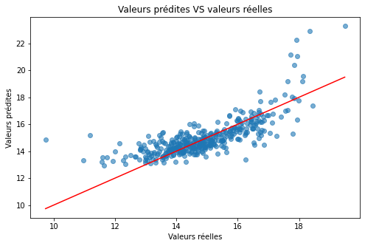
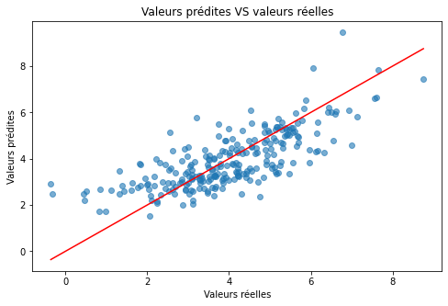
8- Régression Linéaire multivariée
SiteEnergyUse
TotaleGHGEmissions
============================== Model_LinearRegressor Best Score to optimize: explained_variance = 0.5610315616171602 Best Hyperparameters: {'linearregression__fit_intercept': True} ****Results**** Explained Variance:0.5610315616171602
R2 Score: 0.5196358339610105 Training time: 2.13s
==============================
Model_LinearRegressor
Best Hyperparameters: {'linearregression__fit_intercept': True}
****Results****
Explained Variance: 0.5744669599181347
R2 Score: 0.5540861632525133
Training time: 2.18s

Slide 20
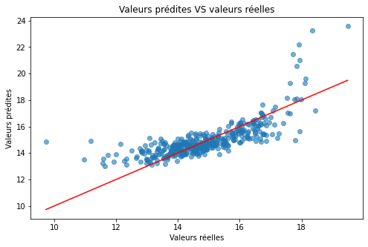
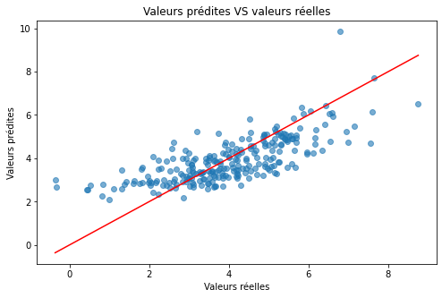
9- Modèle de Ridge():
SiteEnergyUse
TotaleGHGEmissions
==============================
Model_Ridge
Best Score to optimize:
Best Hyperparameters: {'ridge__alpha': 18.32980710832434, 'ridge__fit_intercept': True}
****Results****
Explained Variance: 0.5287940514095344
R2 Score: 0.5091362499004584
Training time: 1.35s
============================== Model_Ridge Best Score to optimize: explained_variance = 0.6067129482332794 Best Hyperparameters: {'ridge__alpha': 5.455594781168514, 'ridge__fit_intercept': True} ****Results****
Explained Variance: 0.6067129482332794
R2 Score: 0.5389298228941972 Training time: 1.85s

Slide 21


10- Modèle ElasticNet():
SiteEnergyUse
TotaleGHGEmissions
Model_ElasticNet
Best Score to optimize: explained_variance = 0.56191122497179534 Best Hyperparameters: {'elasticnet__alpha': 0.01, 'elasticnet__fit_intercept': True, 'elasticnet__l1_ratio': 0.5999999999999996, 'elasticnet__tol': 0.1} ****Results**** Explained Variance: 0.56191122497179534
R2 Score: 0.5429427461035931 Training time: 59.67s
Model_ElasticNet
Best Score to optimize: explained_variance = 0.54191122497179534
Best Hyperparameters: {'elasticnet__alpha': 0.01, 'elasticnet__fit_intercept': True, 'elasticnet__l1_ratio': 0.5999999999999996, 'elasticnet__tol': 0.1}
****Results****
Explained Variance: 0.54191122497179534
R2 Score: 0.5229427461035931
Training time: 14.74s

Slide 22
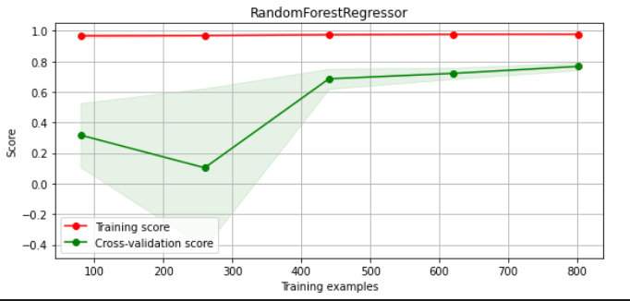
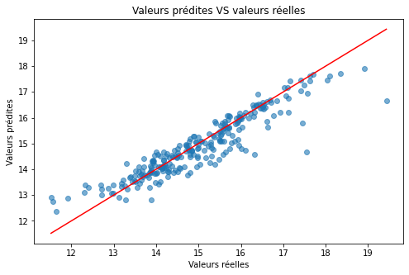
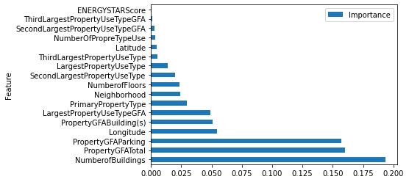
11-RandomForestRegressor
SiteEnergyUse
============================== RandomForestRogressor Best Score to optimize: explained_variance = 0.7793309375154829 Best Hyperparameters: {'randomforestregressor__max_features': 30, 'randomforestregressor__n_estimators': 700} ****Results**** Explained Variance: 0.7793309375154829
R2 Score: 0.7554699584472752 Training time: 32.9s

Slide 23
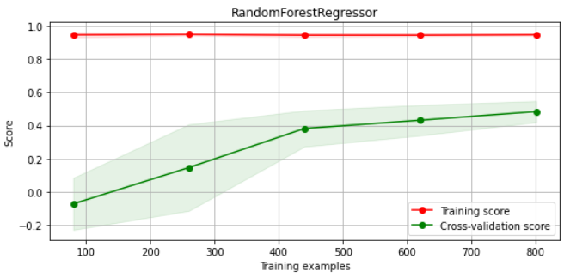
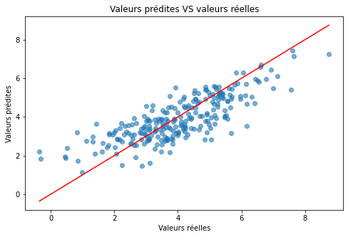
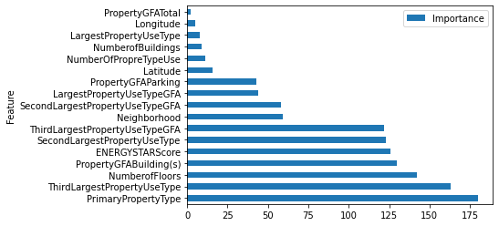
11-RandomForestRegressor
TotaleGHGEmissions
============================== RandomForestRogressor Best Score to optimize: explained_variance = 0.6551262914633796 Best Hyperparameters: {'randomforestregressor__max_features': 50, 'randomforestregressor__n_estimators': 200} ****Results**** Explained Variance: 0.6551262914633796 R2 Score: 0.634389555170294 Training time: 11.5s

Slide 24
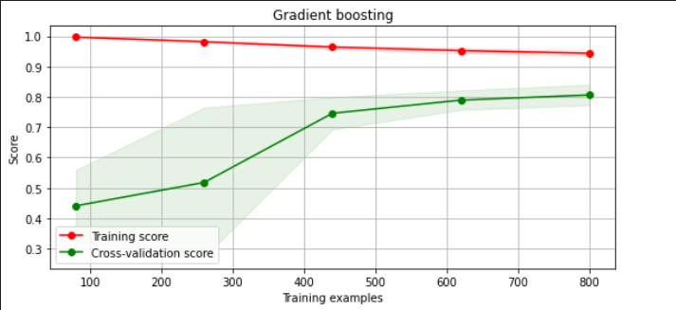
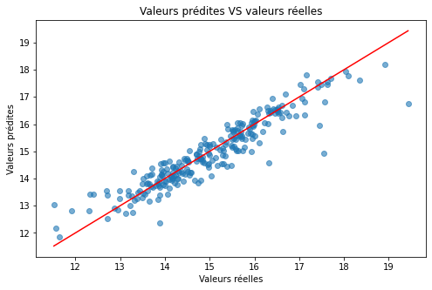
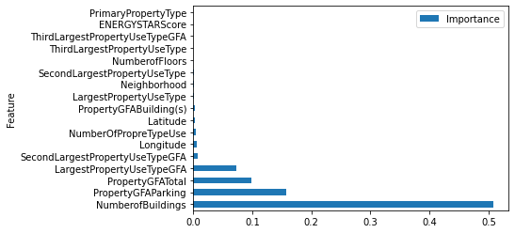
12-gradientBosstingRegressor:
SiteEnergyUse
============================== Gradientboosting Best Score to optimize: explained_variance = 0.7811480744888543 Best Hyperparameters: {'gradientboostingregressor__learning_rate': 0.2, 'gradientboostingregressor__max_depth': 1} ****Results****
Explained Variance: 0.7811480744888543
R2 Score: 0.7642552721637563 Training time: 28.74s

Slide 25
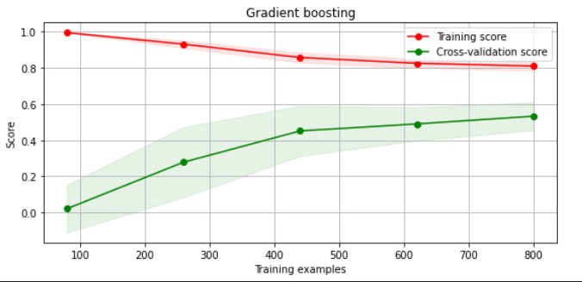

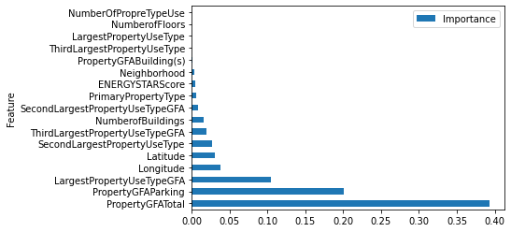
12_gradientBossting
TotaleGHGEmissions
============================== Gradientboosting Best Score to optimize: explained_variance = 0.7395357730684547 Best Hyperparameters: {'gradientboostingregressor__learning_rate': 0.2, 'gradientboostingregressor__max_depth': 1} ****Results**** Explained Variance: 0.7395357730684547 R2
Score: 0.6607947646293864 Training time: 17.66s

Slide 26
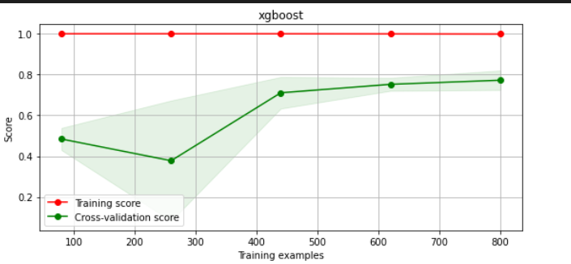

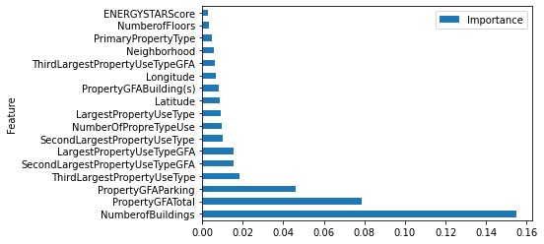
13-Xgboost:
SiteEnergyUse
============================== xgboost Best Score to optimize: explained_variance = 0.8045818682337082 Best Hyperparameters: {'xgbregressor__gamma': 0.5, 'xgbregressor__learning_rate': 0.046415888336127774, 'xgbregressor__n_estimators': 200}
****Results**** Explained Variance: 0.8045818682337082
R2 Score: 0.7883079656428882 Training time: 37.5s

Slide 27
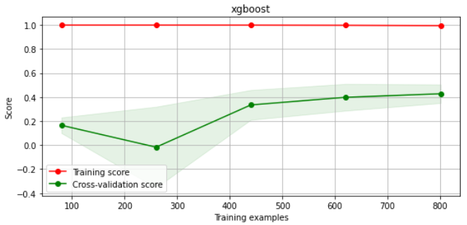
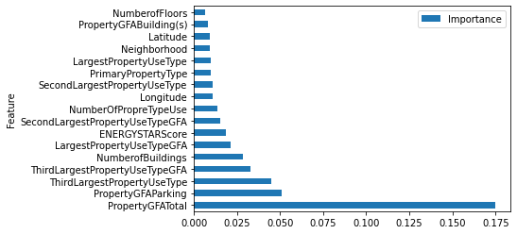
13-Xgboost:
TotaleGHGEmissions
xgboost Best Score to optimize:
explained_variance = 0.6963663201178224
Best Hyperparameters: {'xgbregressor__gamma': 0.25, 'xgbregressor__learning_rate': 0.0774263682681127}
****Results**** Explained Variance: 0.6963663201178224
R2 Score: 0.6776755083004451 Training time: 7.29s

Slide 28
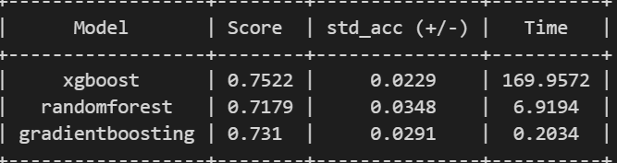
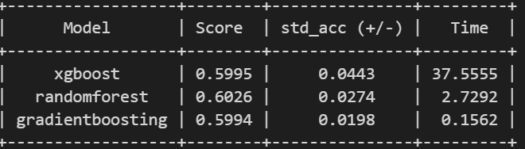
14-Comparaison entre les modèles:
SiteEnergyUse
Sur tout les modèles testés, les modèles linéaires retournent de moins bonnes métriques en général.
Si nous prenons en considération le score Explained Variance, qui aura du sens sur les modèles linéaires et non-linéaires.
l'algorithme xgboost offrent les meilleures performances la qualité des prédictions mais le temps de calcul est relativement plus long.
RandomForestRegressor également offre de meilleurs performance même en terme de temps, et si on regarde le GradientBossting le score est relativement pariel avec celui de RandomForest mais en terme de timing est le modèle le plus performant.
TotaleGHGEmissions

Slide 29
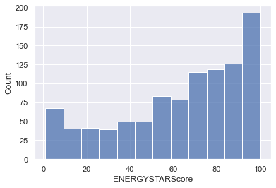
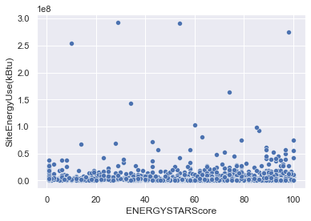
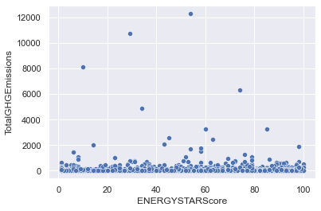
15-Analyse de la variable EnergyStartScore:
Le temps de remplissage de la variable EnergyStarScore est presque a 66%.
Comme le montre la figure cette variable est anormal distribuée.
Pas vraiment de relation remarquable avec les variables( SiteEnergyUse(kBtu),TotalGHGEmissions).

Slide 30

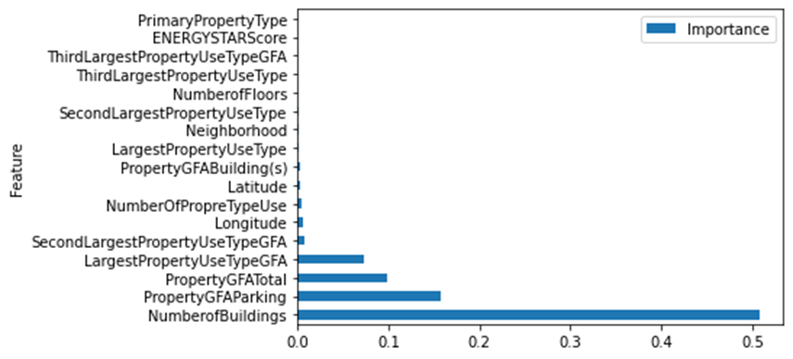
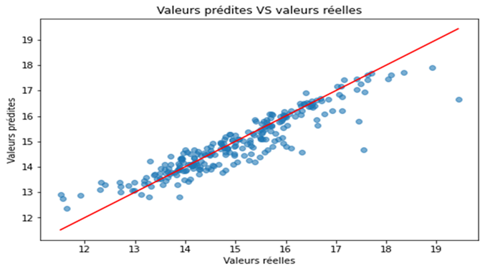
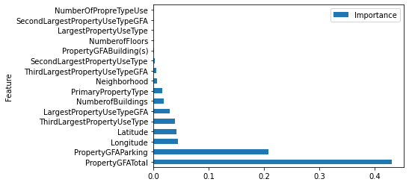
16-Influence de la variable EnergyStarScore:
1)-Comparaison des performance avec « EnergyStatScore »
============================== Xgboost Best Score to optimize: explained_variance = 0.6923287881057331 Best Hyperparameters: {'xgbregressor__gamma': 0.25, 'xgbregressor__learning_rate': 0.0774263682681127, 'xgbregressor__n_estimators': 150} ****Results**** Explained Variance: 0.6923287881057331 R2 Score: 0.7427752553029205
Training time: 39.7s
2)-Comparaison des performance de modèle sans « EnergyStatScore »:
============================== Gradientboosting Best Score to optimize: explained_variance = 0.6759219143529503 Best Hyperparameters: {'gradientboostingregressor__learning_rate': 0.2, 'gradientboostingregressor__max_depth': 1} ****Results**** Explained Variance: 0.6759219143529503 R2 Score: 0.7111991364932049 Training time: 26.69s
Score très élevé avec l’ENERGYSTARScore, Ce n’est clairement pas une variable principale dans l’ordre d’importance de cet variable

Slide 31
17-Prédiction des données:
D’après les graphiques précèdent on constate que :
Score très plus élevé avec l’ENERGYSTARScore,
Ce n’est clairement pas une variable principale dans l’ordre d’importance.
Le taux de remplissage de cette variable est à 66%,cet variable difficile de l’avoir , c’est très couteux ,
Donc on choisi de ne pas la prendre pour les prédictions.
On terme de temps et de résultat fourni nous avons sélectionné le best modèle (GradientBoustingRegressor), avec ses paramètres sélectionnés.
A partir de modèle choisi nous avons exporté les prédictions (données prédites en csv) .

Slide 32
Conclusion:
Possibilité de prédire la consommation d’énergie et les émissions de co2 peut éviter les relevés couteux.
Le volume des données disponibles en revanche, trop faible.
Intérêt de la variable EnergySTARScore,Elle améliore les modèles lorsqu’elle est présente.
Faible importance dans le classement des variables., et faible corrélation avec les variables choisies pour la modélisation.

